Slide 1
Union-Find
kya(@tsaayk)
TMU-CS B4

Slide 2
ToDo
定期的に結論としてまとめを入れる
かなりマッチポンプになってて脳のメモリが爆発する
実装の工夫, 一致判定, 経路圧縮, 最後（余談前後）？
図を増やしてもいいと思う
P5, 10 あたり特に

Slide 3
目次
Union-Find とは？
単純な実装方針
実装の工夫
根付き木とは
根付き木を利用した一致判定
根付き木の併合
経路圧縮
時間計算量
例題

Slide 4

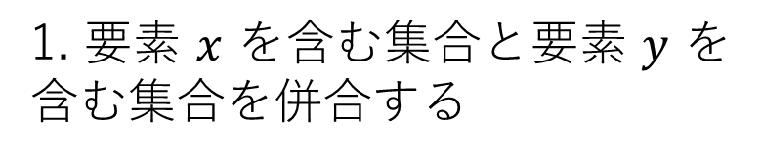

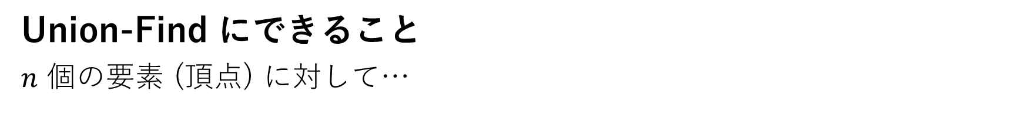



Union-Find とは？
Union-Find にできること
$n$ 個の要素 (頂点) に対して…
1. 要素 $x$ を含む集合と要素 $y$ を含む集合を併合する
2. 二つの要素が同じ集合に属するかどうか判定する
$$x$$
$$x$$
$$y$$
$$y$$
$$z$$

Slide 5
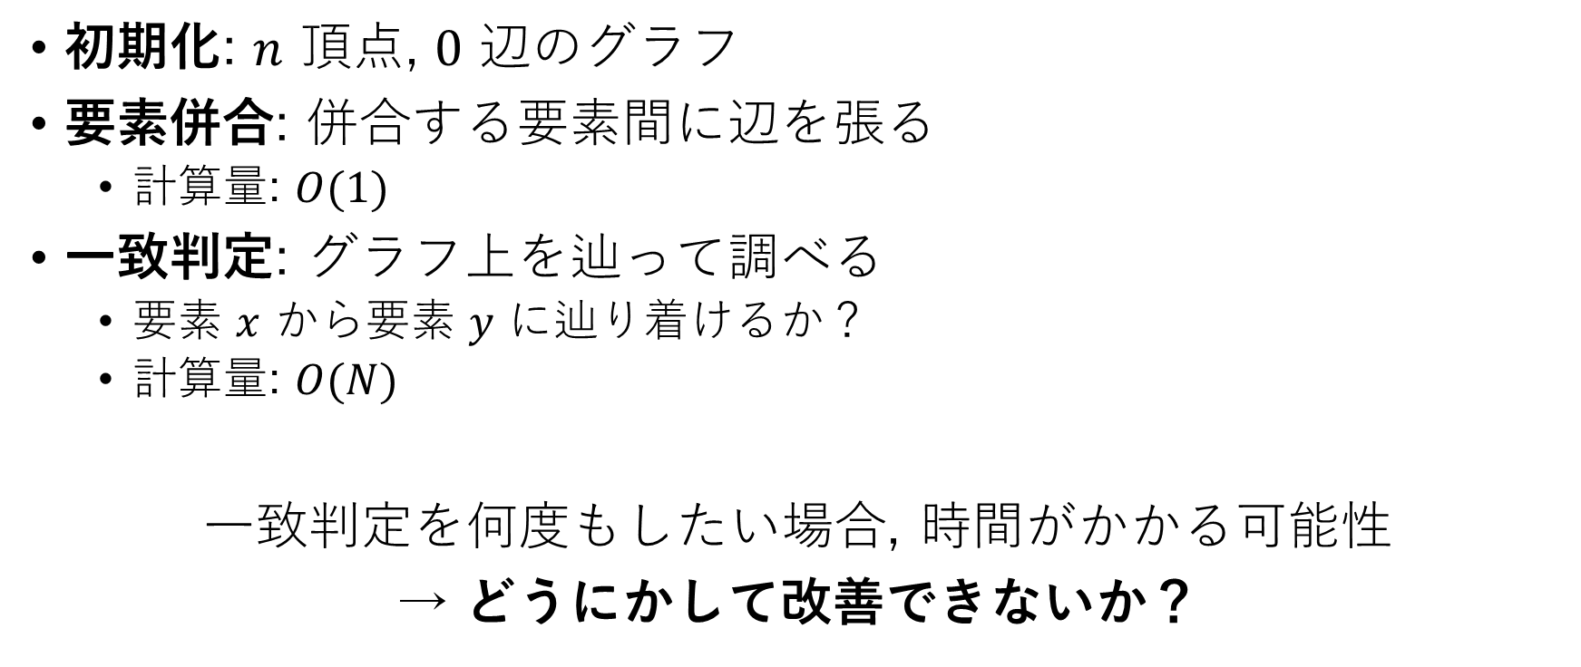
単純な実装方針
初期化: $n$ 頂点, $0$ 辺のグラフ
要素併合: 併合する要素間に辺を張る
計算量: $O(1)$
一致判定: グラフ上を辿って調べる
要素 $x$ から要素 $y$ に辿り着けるか？
計算量: $O(N)$
一致判定を何度もしたい場合, 時間がかかる可能性
→ どうにかして改善できないか？

Slide 6
実装の工夫 (1/3)
要素併合クエリが来るまで, 一致判定は簡単
全ての頂点が独立している（森）
要素併合クエリが…
1 回来たら？ → 簡単（グラフは依然森）
2 回来たら？ → まだ解ける（グラフは依然森）
3 回来たら？ → グラフが森じゃない可能性がある
辺を張る必要がない可能性がある
→ なるべく張りたくない（右図の赤い辺）
b
a
c

Slide 7
実装の工夫 (2/3)
もしグラフが森の時に高速に一致判定できるなら…
併合時：一致判定をして異なる集合に属する時だけ併合する
→ 森である状態を保てる
→ 高速に一致判定できる
なんとか工夫して森である状態を保てないか？
→ 一致判定を工夫する必要がある
要素併合をサボれる条件は高速に一致判定ができること

Slide 8
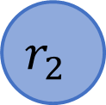
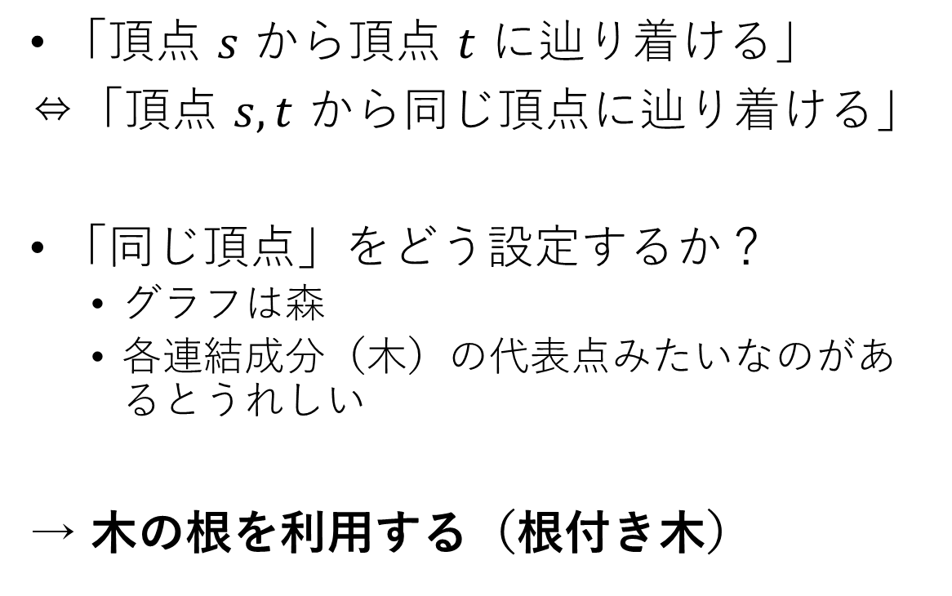
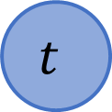
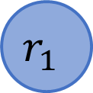

実装の工夫 (3/3)
「頂点 $s$ から頂点 $t$ に辿り着ける」
⇔「頂点 $s, t$ から同じ頂点に辿り着ける」
「同じ頂点」をどう設定するか？
グラフは森
各連結成分（木）の代表点みたいなのがあるとうれしい
→ 木の根を利用する（根付き木）
$$r_{2}$$
$$r_{1}$$
$$s$$
$$t$$

Slide 9
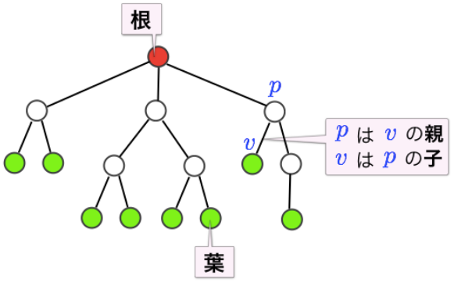
根付き木とは
「根」と呼ばれる頂点がただ 1つ存在する
根以外の各頂点にはただ 1 つの「親」と呼ばれる頂点が存在する
どの頂点からも「親」を辿ることで「根」に辿りつける
引用: https://algo-method.com/descriptions/150

Slide 10
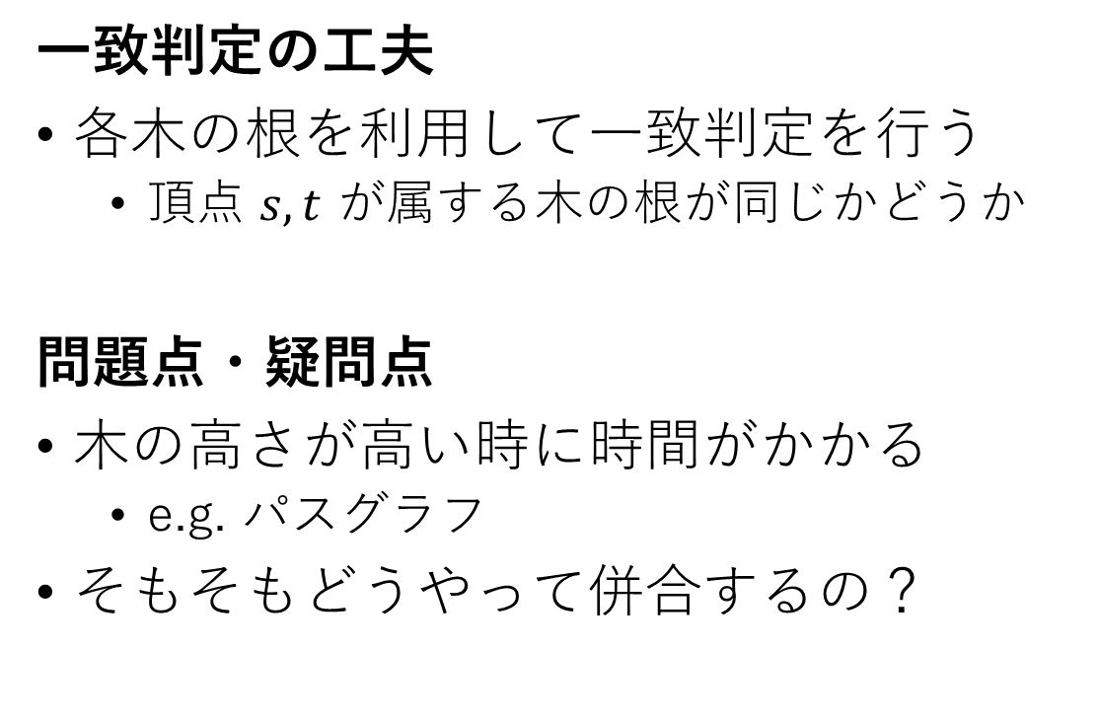
根付き木を利用した一致判定
0
一致判定の工夫
各木の根を利用して一致判定を行う
頂点 $s, t$ が属する木の根が同じかどうか
問題点・疑問点
木の高さが高い時に時間がかかる
e.g. パスグラフ
そもそもどうやって併合するの？
1
2
3
4
5

Slide 11

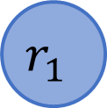


根付き木の併合 (1/2)
$$r_{1}$$
併合後も根付き木である必要がある
最終的に根になり得る頂点: 各木の根のみ
どちらかを根として, もう片方はどこかの子として併合
片方の根をどの頂点の子にするか？
→ 根の子にすることで高さを抑える
$$r_{2}$$
$$s$$
$$t$$
木 1
木 2

Slide 12
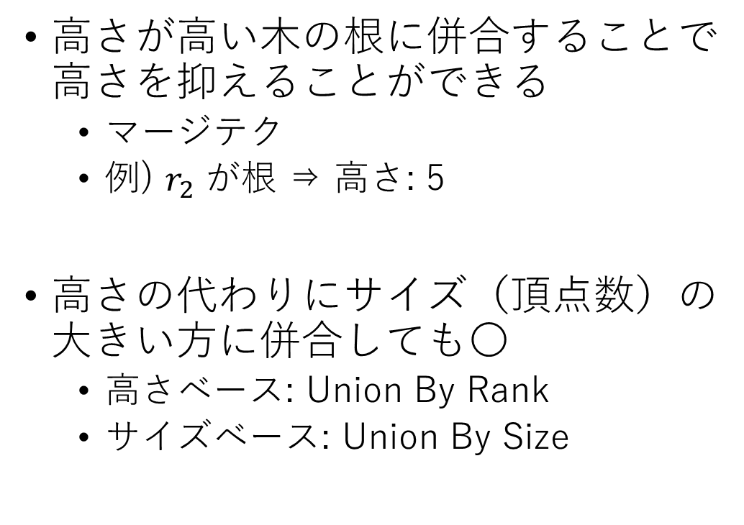
根付き木の併合 (2/2)
$$r_{1}$$
高さが高い木の根に併合することで高さを抑えることができる
マージテク
例) $r_{2}$ が根 ⇒ 高さ: 5
高さの代わりにサイズ（頂点数）の大きい方に併合しても〇
高さベース: Union By Rank
サイズベース: Union By Size
$$r_{2}$$
$$s$$
$$t$$
木 1
高さ: 4
木 2
高さ: 3

Slide 13
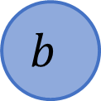

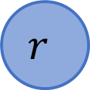

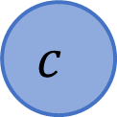
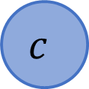

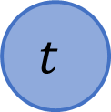
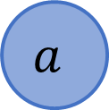
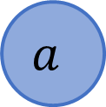
経路圧縮
何度も一致判定をする際に毎回根を計算するのは無駄
一度計算したら直接根に繋ぎ変えることで計算量を削減 & 高さを抑える
繋ぎ変える方法は複数ある
Path Compression
Path Halving
Path Splitting
$$r$$
$$r$$
$$a$$
$$a$$
$$t$$
root(t)
$$b$$
$$b$$
$$t$$
$$c$$
$$c$$

Slide 14
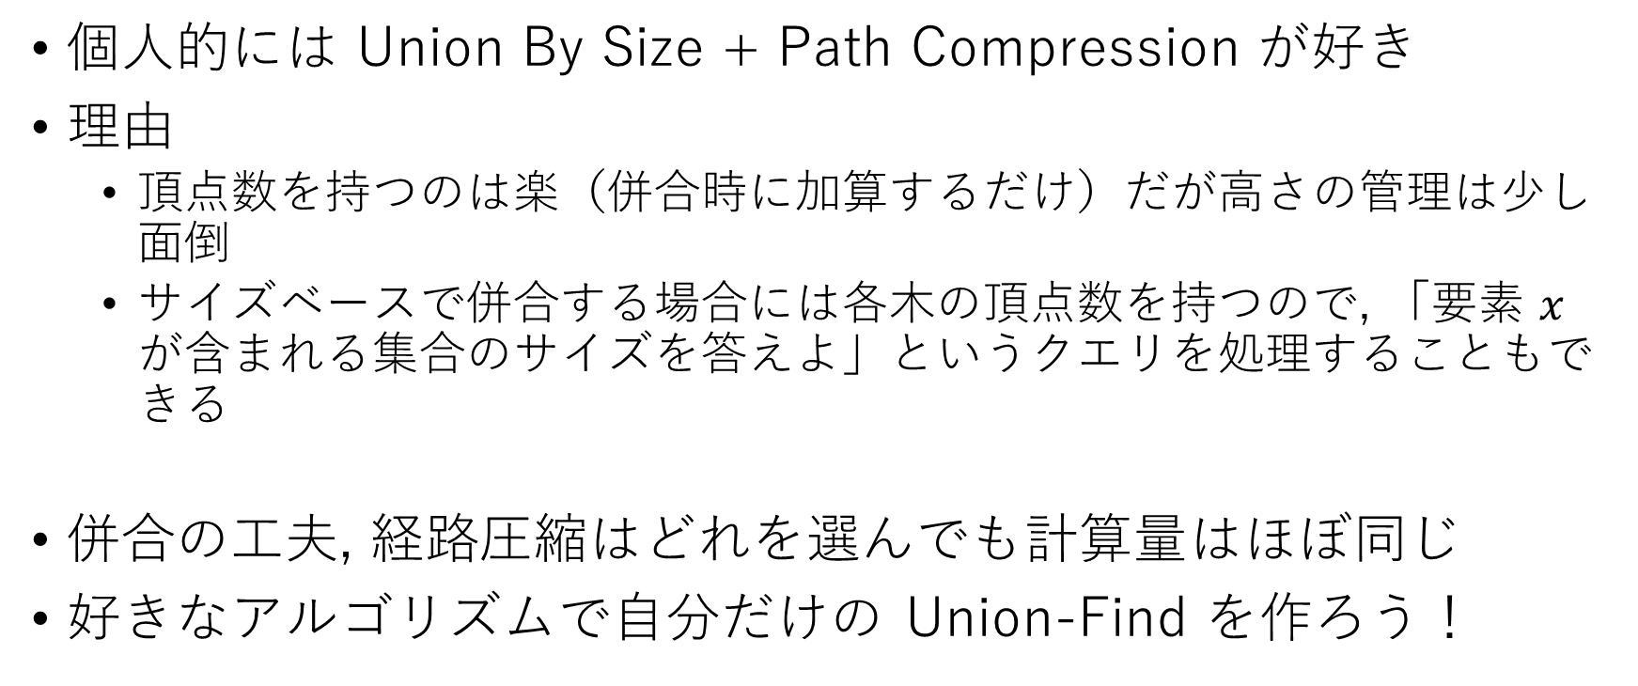
余談
個人的には Union By Size + Path Compression が好き
理由
頂点数を持つのは楽（併合時に加算するだけ）だが高さの管理は少し面倒
サイズベースで併合する場合には各木の頂点数を持つので, 「要素 $x$ が含まれる集合のサイズを答えよ」というクエリを処理することもできる
併合の工夫, 経路圧縮はどれを選んでも計算量はほぼ同じ
好きなアルゴリズムで自分だけの Union-Find を作ろう！

Slide 15
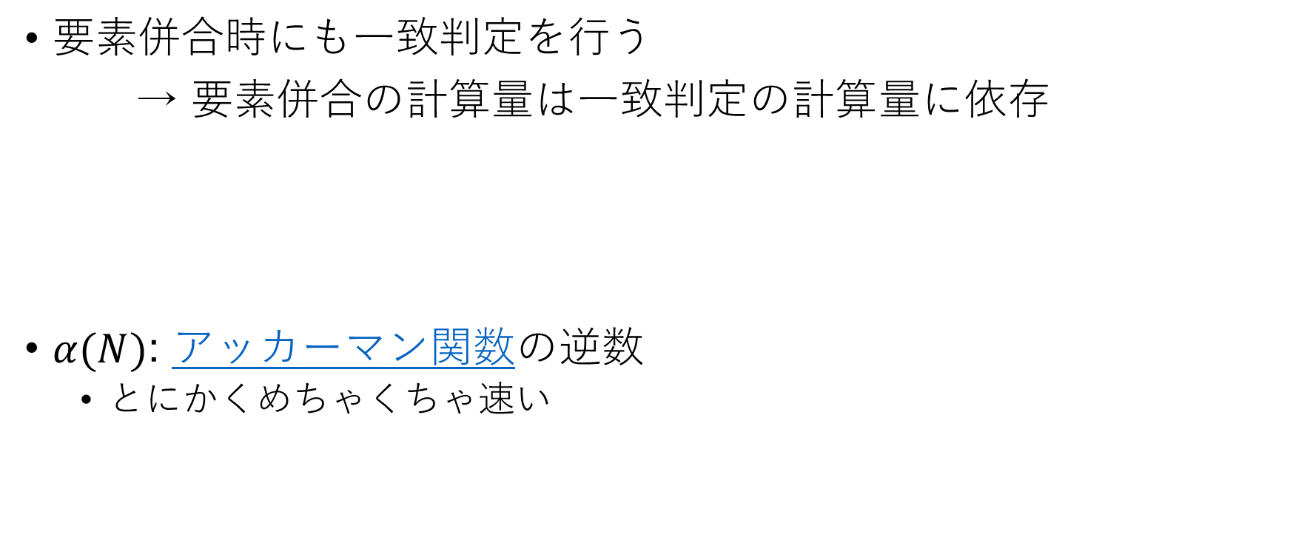
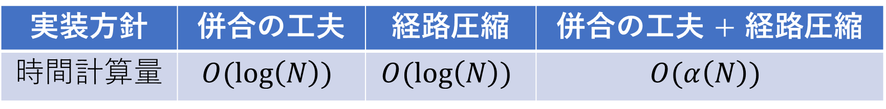
時間計算量
要素併合時にも一致判定を行う
→ 要素併合の計算量は一致判定の計算量に依存
$α(N)$: アッカーマン関数の逆数
とにかくめちゃくちゃ速い
実装方針 | 併合の工夫 | 経路圧縮 | 併合の工夫 + 経路圧縮
時間計算量 | $$O(\log\left(N\right))$$ | $$O(\log\left(N\right))$$ | $$O(α\left(N\right))$$

Slide 16
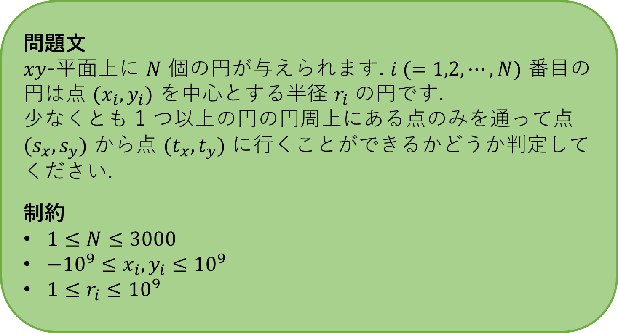
問題: ABC259 D - Circumferences
問題文
$xy$-平面上に $N$ 個の円が与えられます. $i (=1,2,⋯,N)$ 番目の円は点 $(x_{i}, y_{i})$ を中心とする半径 $r_{i}$ の円です.
少なくとも 1 つ以上の円の円周上にある点のみを通って点 $(s_{x}, s_{y})$ から点 $(t_{x}, t_{y})$ に行くことができるかどうか判定してください.
制約
$1≤N≤3000$
$−{10}^{9}≤x_{i}, y_{i}≤{10}^{9}$
$1≤r_{i}≤{10}^{9}$

Slide 17
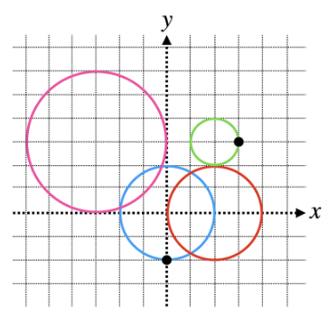
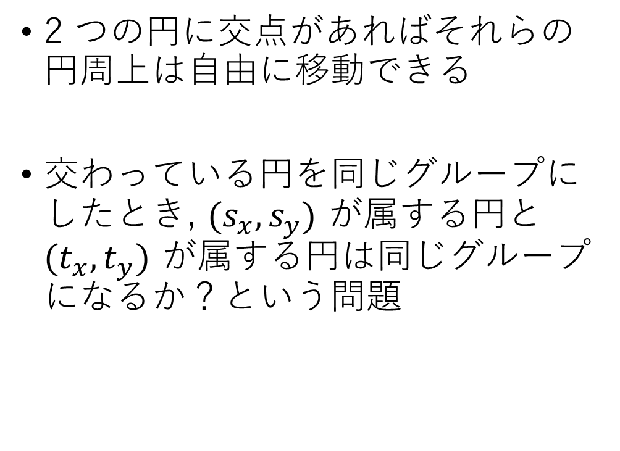


解法: ABC259 D - Circumferences
2 つの円に交点があればそれらの円周上は自由に移動できる
交わっている円を同じグループにしたとき, $(s_{x}, s_{y})$ が属する円と $(t_{x}, t_{y})$ が属する円は同じグループになるか？という問題
$$(t_{x}, t_{y})$$
$$(s_{x}, s_{y})$$

Slide 18

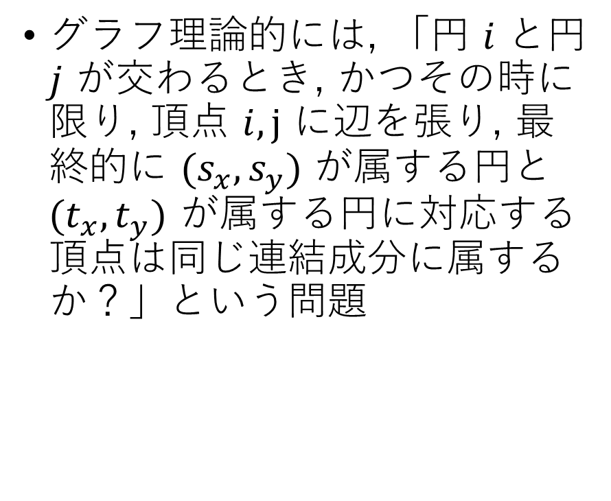
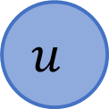
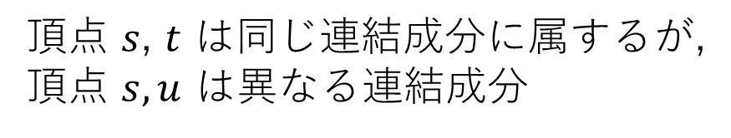
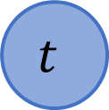
解法: ABC259 D - Circumferences
$$s$$
グラフ理論的には, 「円 $i$ と円 $j$ が交わるとき, かつその時に限り, 頂点 $i, j$ に辺を張り, 最終的に $(s_{x}, s_{y})$ が属する円と $(t_{x}, t_{y})$ が属する円に対応する頂点は同じ連結成分に属するか？」という問題
$$u$$
$$t$$
頂点 $s$, $t$ は同じ連結成分に属するが,頂点 $s, u$ は異なる連結成分

Slide 19
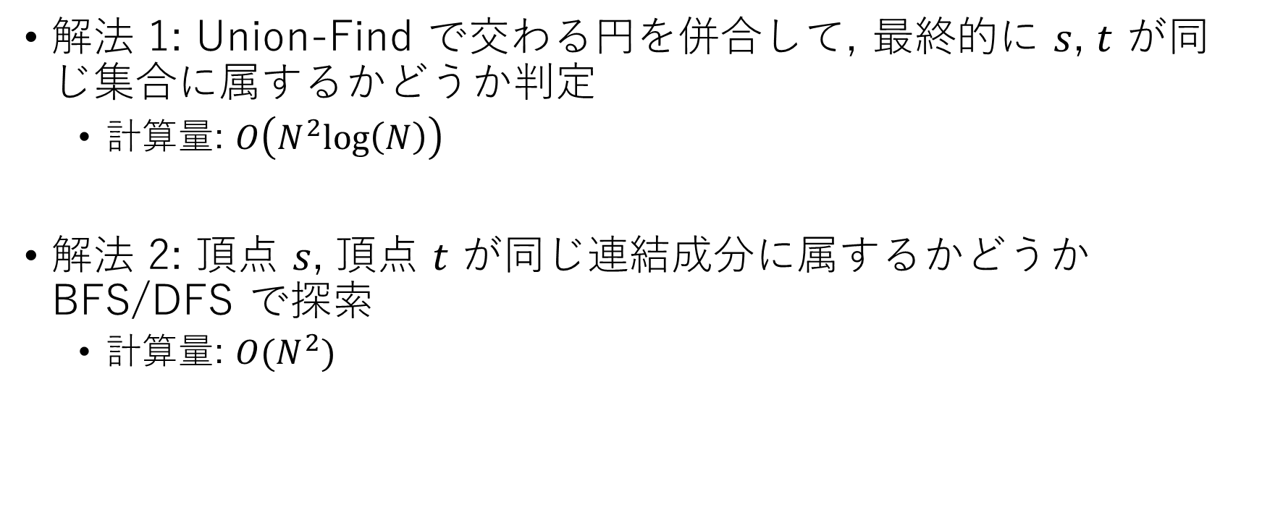
解法: ABC259 D - Circumferences
解法 1: Union-Find で交わる円を併合して, 最終的に $s$, $t$ が同じ集合に属するかどうか判定
計算量: $O\left(N^{2}log\left(N\right)\right)$
解法 2: 頂点 $s$, 頂点 $t$ が同じ連結成分に属するかどうか BFS/DFS で探索
計算量: $O(N^{2})$

Slide 20
参考文献
アルゴ式,「木 (グラフ理論) を徹底解説 〜 実装法から探索法まで 〜」,https://algo-method.com/descriptions/150
37zigen,37zigenのHP,「Union Find」,https://37zigen.com/union-find/#Path_Compression
noshi91,noshi91のメモ,「UnionFindTree に関する知見の諸々」,https://noshi91.hatenablog.com/entry/2018/05/30/191943
pyteyon, pyてよn日記,「競プロ覚書：Union-Find まとめ」,https://pyteyon.hatenablog.com/entry/2019/03/11/200000

